Slide 1
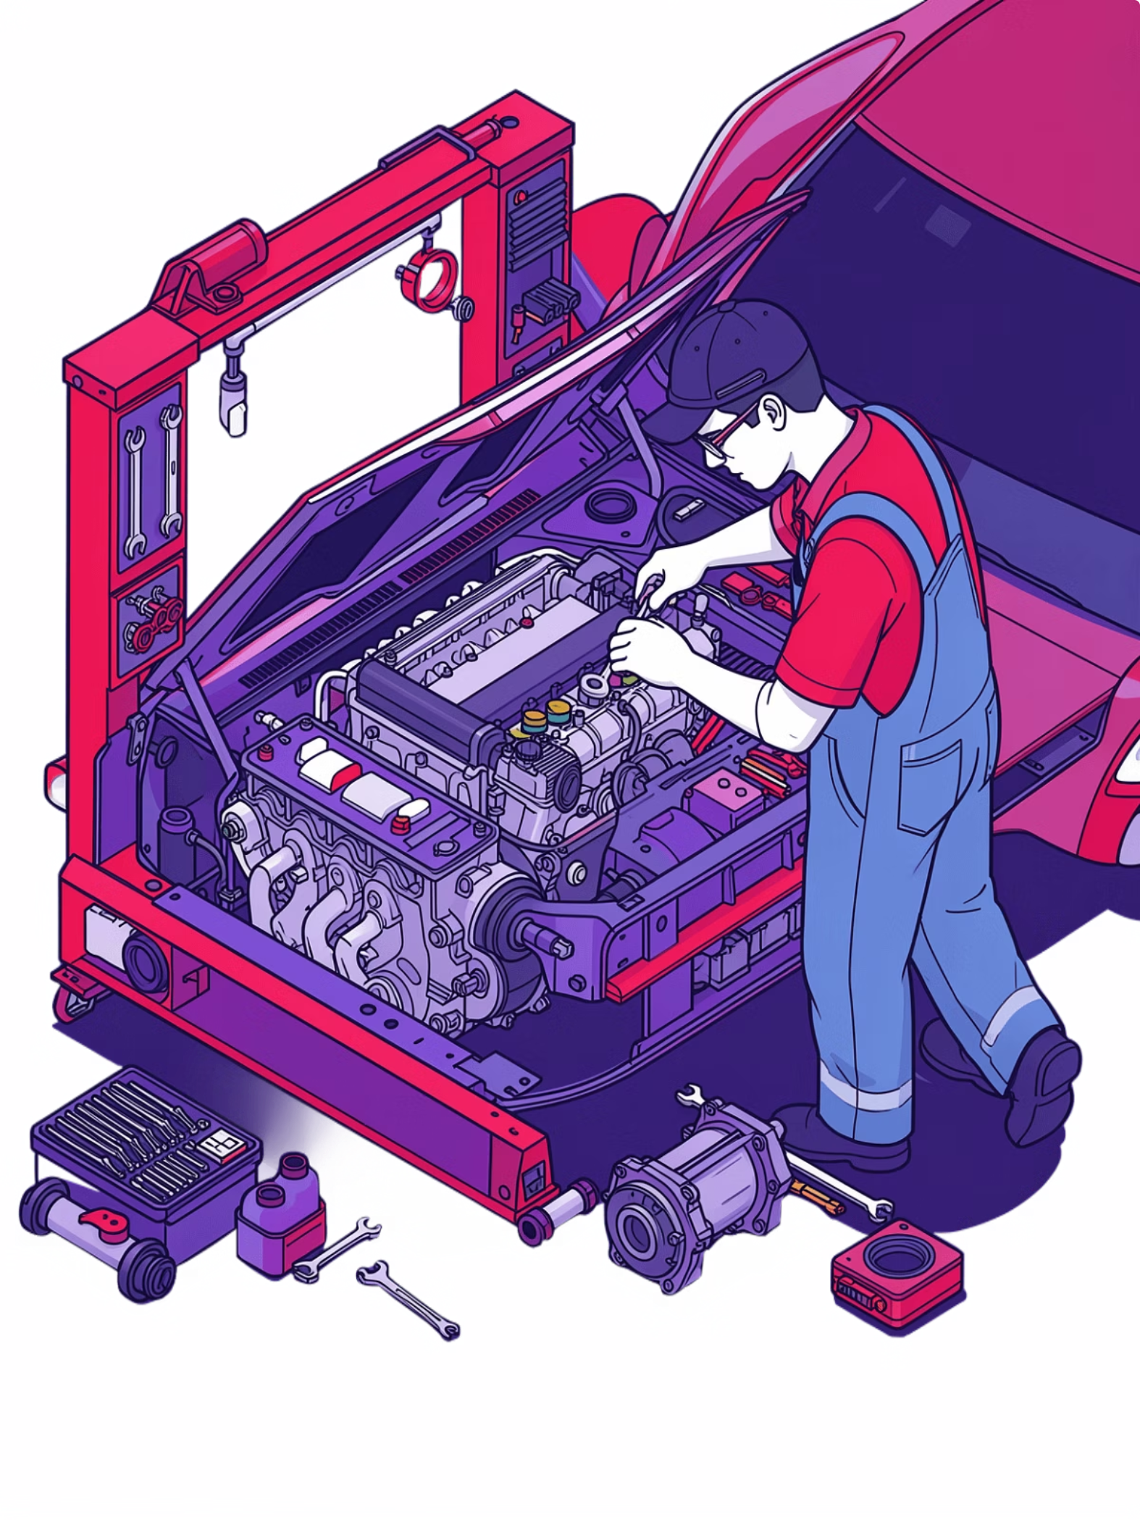
MecaniQA Manager
Gerenciamento de Peças e Serviços Automotivos com Estruturas de Dados em Java
Disciplina: Estrutura de Dados
Curso: Sistemas de Informação
Centro Universitário de Excelência — UNEX
Vit. da Conquista, 2026
Autores:
Álef Silva
Pablo Cezar Kluge dos Santos
Luis Henrique Souza Alves
Eduardo Sant'Ana Alves

Slide 2
Agenda
Esta apresentação demonstra a proposta, estrutura e funcionamento do MVP MecaniQA Manager, destacando a aplicação prática de estruturas de dados.
1
Contexto e Objetivo
Problema abordado e finalidade do sistema.
2
Estrutura do Projeto
Classes e responsabilidades.
3
Estruturas de Dados e Operações
Arrays estáticos e algoritmos implementados.
4
Funcionalidades e Testes
Operações implementadas e exemplos práticos.
5
Resultados e Evolução
Status atual e possibilidades futuras.

Slide 3
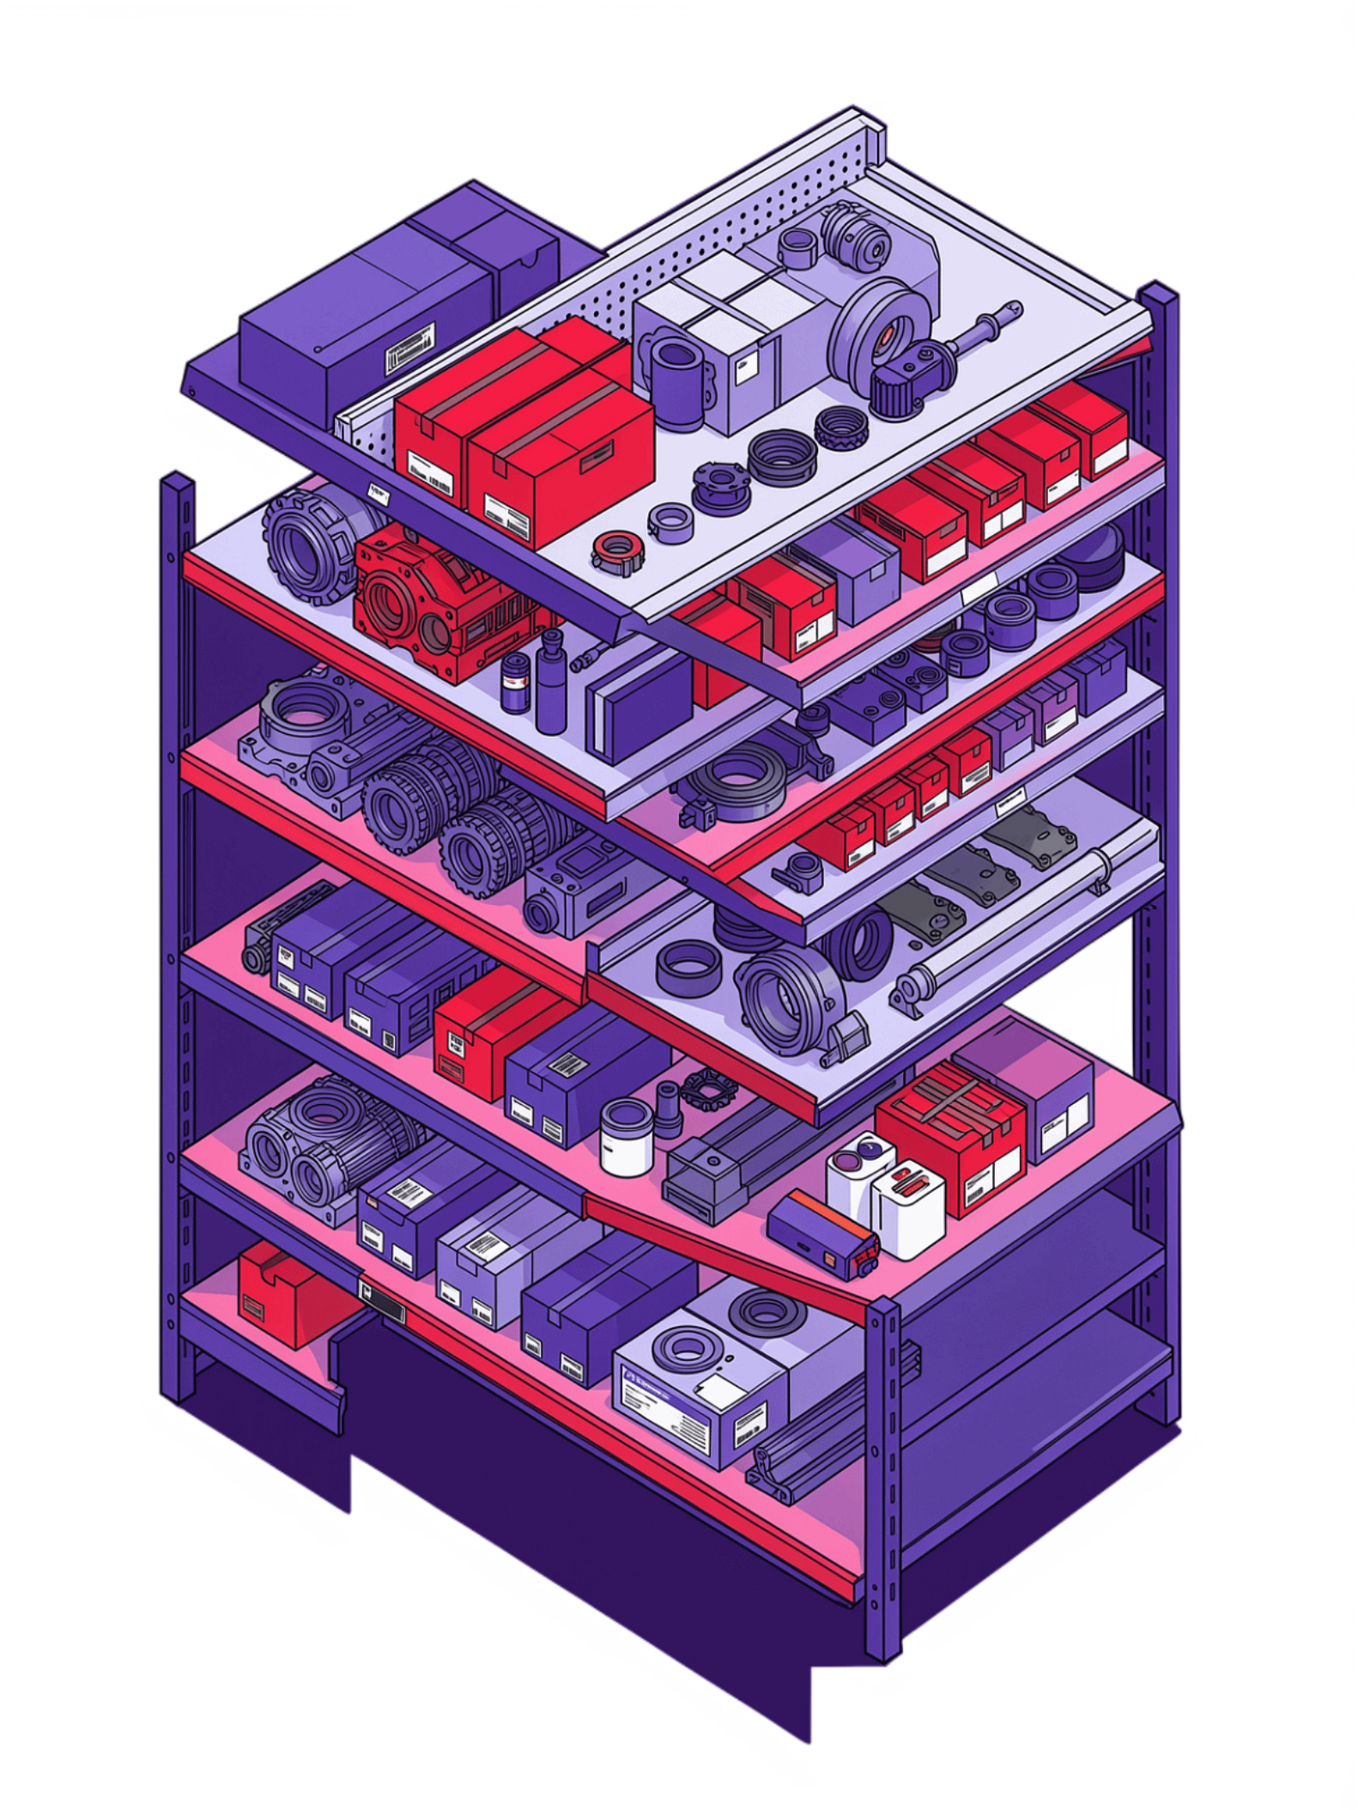

MecaniQA Manager: Contexto e Objetivo
O Problema
O Objetivo
Uma oficina automotiva precisa organizar informações de peças, estoque, fabricantes, preços e serviços
Necessidade de controlar tempo de execução e valor de mão de obra
Dados dispersos dificultam a gestão eficiente
Desenvolver um MVP que simule o controle inicial de peças e serviços
Aplicar conceitos de Estrutura de Dados em um cenário real
Demonstrar organização, busca e manipulação de registros
Java + Estrutura de Dados + Gestão Automotiva
Oficina → MecaniQA Manager → Peças + Serviços

Slide 4

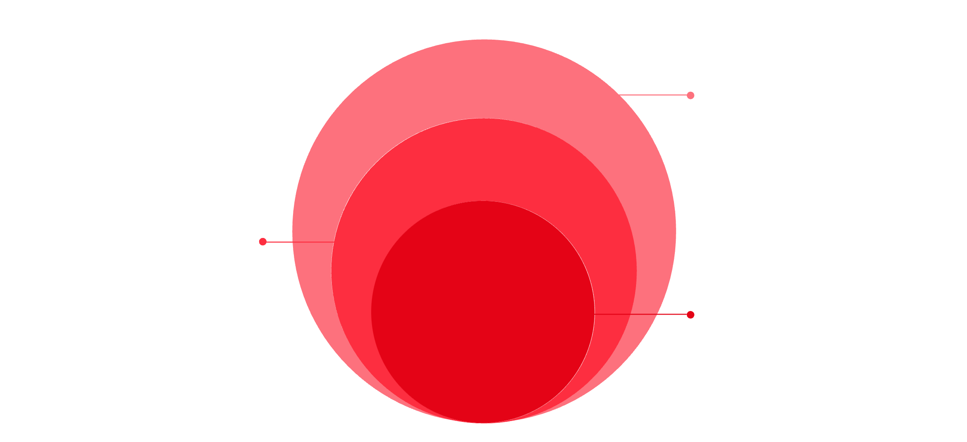

Arquitetura e Entidades do Sistema
Responsabilidades
Main.java
Execução e testes do sistema
Peca & Servico
Gerenciador.java
Entidades: código, descrições, preços
Lógica de inserção, busca e remoção
Gerenciador.java
Peca.java
Inserção, busca e remoção de entidades
Código, nome, fabricante, preço de custo, preço de venda, quantidade
Main.java
Ponto de entrada; execução e testes
Servico.java
Código, descrição, tempo estimado (min), valor de mão de obra
Separação de responsabilidades: Dados · Regras · Execução

Slide 5
Estruturas de Dados e Operações Implementadas
Arrays Estáticos
Operações Principais
Peca[] pecas = new Peca[100]; — até 100 peças
Servico[] servicos = new Servico[50]; — até 50 serviços
int totalPecas = 0; — controle de registros ativos
int totalServicos = 0; — controle de registros ativos
1
Inserção
Novo registro na próxima posição disponível
[A][B][C][ ] → [A][B][C][D]
2
Busca Linear
Percorre array comparando código
Encontrado? Retorna índice : Retorna -1
3
Remoção
Localiza registro e desloca posteriores
[A][B][C][D] → [A][C][D][ ]

Slide 6
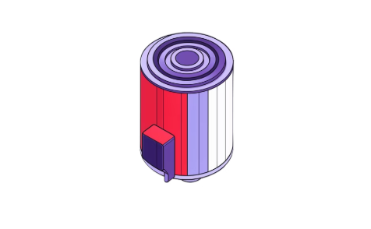
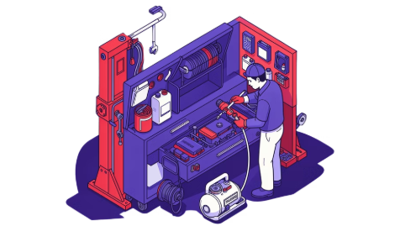

Funcionalidades, Testes e Considerações Finais
Peças Implementadas
Serviços Implementados
Aprendizados e Evolução
Inserir, buscar por código
Remover e reorganizar array
Exemplo: Filtro de óleo Bosch — R$ 20,00 / R$ 35,90 — 10 un.
Inserir, buscar por código
Remover e reorganizar array
Exemplo: Troca de óleo — 40 min — R$ 80,00
Busca sequencial, inserção e exclusão de registros
Modularização em classes e reorganização de dados
Futuro: Interface gráfica, banco de dados, ordens de serviço, relatórios

Slide 7

Referências do Projeto
Repositório
Arquivos do Projeto
GitHub — MecaniQA Manager
github.com/Alefslvz/MecaniQA-Manaus
README.md
Main.java
Gerenciador.java
Peca.java
Servico.java
Tecnologias Utilizadas
Java
Visual Studio Code
Extension Pack for Java
Documentação
Java Documentation — oracle.com/java/documentation

